Slide 1
enPiTって何？

Slide 2
体験できること
enPiTでは，短期集中合宿と分散PBLをセットとして受講することで，より実践的でイノベーティブな開発構想と，
グループプロジェクト開発を体験することができます！
例えばこんな学生向け:
  情報系の一般学生A君の場合
    プログラムはそこそこできるようになってきたけど，会社でやるかもしれないプロジェクト開発ってどんなものかな．今のうちに体験できないかな．
  情報系のICTコース受講学生B君の場合
    せっかくプロジェクト開発を学んでいるのだから，自分たちで考えた新しいテーマを洗練させてプロジェクト開発したらどんなことができるか試してみたいな．
  機械系など情報系以外の一般学生C君の場合
    研究室で研究テーマを与えられたけど，自分なりにもっとテーマを掘り下げたいな．そのためにも新しいテーマで構想をきちっと練る経験をしながら学びたいな．
    ついでにプログラミングスキルを上げられるならもっといいかも．
プログラムはそこそこできるようになってきたけど，会社でやるかもしれないプロジェクト開発ってどんなものかな．今のうちに体験できないかな．
情報系一般学生A
研究室テーマを与えられたけど，自分なりにもっとテーマを掘り下げたいな．そのためにも新しいテーマで構想をきちっと練る経験をしながら学びたいな．
ついでにプログラミングスキルを上げられるならもっといいかも．
情報系以外の一般学生B
せっかくプロジェクト開発を学んでいるのだから，今のプロジェクトテーマを洗練させて今後のプロジェクト開発を進めたいな．
情報系ICTコース学生C

Slide 3
enPiTに参加する利点
単位が取れる
  筑波大では最大6単位
ソフトウェア開発のプロセスを経験的に学習できる
グループによる開発を経験できる
  チームワークが大切
成果物がある
  成果物を就活，研究，実生活に活用してください
    修了証も発行されます
    研究のデモプログラム(成果を分かりやすくアピール)
    自分のアイデアを実現して宣伝
優秀なグループには賞や外部発表も
  業績になります．履歴書にも堂々と書いてください．

Slide 4
enPiT BizAppとは？
enPiT (Educational Network for Practical Information Technology)
  分野・地域を越えた実践的情報教育協働ネットワーク
ビジネスアプリケーション分野
  先端的な情報技術を使って実際の世の中のニーズに応え，問題解決を行える人材を育成する
  技術を提供する側と社会的にその技術を必要とする側をつなぐ

Slide 5
enPiTの一年
事前学習
  必要となる知識の習得．書籍などを指示 (4～6月)
登録, 審査
  登録(5月)，書類提出(6月)後，審査(6月末～7月初)を経て受講決定
短期集中合宿
  スタンダード 15日間 (8/18～9/1)
  ライトウェイト 8日間 (8/18～8/25)
分散PBL
  9月, 10月, 11月
報告会，修了証
  11月末～12月初
事前学習
登録，
審査
短期集中
合宿
分散PBL
報告会，
修了証
5月上旬
8/18
9/1
11月
12月上旬

Slide 6
何をするの？
主に短期集中合宿と分散PBL(Project Based Learning)により，グループでのプロジェクト開発を実践する．
  他大学との混成グループを推奨
  実践の過程で得られる知識，経験
    開発構想を洗練させるスキル
    グループ開発技術
    他大学の学生との交流による意識向上

Slide 7
enPiT 筑波大学の参加校
現在11校が参加を検討中
  さらに増えるかもしれません
埼玉大学
岩手大学
東京理科
大学
茨城大学
広島大学
筑波大学
山口大学
千葉大学
愛媛大学
津田塾大学
お茶の水
女子大学

Slide 8
具体的な内容
短期集中合宿
  第一週
    自分達で持ち寄ったテーマや進行中のテーマをもとに，テーマ自体を洗練させる議論を実施
  第二週
    開発速度を見積り，まず一週間で実装可能な部分を開発．
    動くものをデモする
分散PBL
  2週に一度程度教員からのフィードバックを得つつ，合宿で培った議論をもとに実装を進める
  2～3ヶ月程度で開発を完成させ，報告会にて報告およびデモを実施

Slide 9
enPiT短期集中合宿等受講条件
参加条件(以下のいずれか)：
  情報系の大学院に在籍している
  情報系の学部レベルの基礎教育を習得している
  情報系企業における実務経験を有する
短期集中合宿，分散PBL受講条件：以下の項目を総合し合計3点以上
  情報処理技術者試験に合格
    (最大3点；ITパスポート 2点，基本情報技術者以上 3点）
  プログラミングの知識 （最大3点）
    卒業研究や学部（学群）での実験などで、500ステップ以上のプログラムの作成経験がある 2点
    プログラミングコンテストに入賞、あるいはグループプロジェクトでの開発経験がある 3点
  ソフトウェア開発に関する基礎知識 （最大2点）
    ソフトウェア開発に関連する学部科目2単位以上を取得ずみ 1点
    科目「ソフトウェア開発工学」の単位取得済み，またはサマースクールまでに取得見込み 2点
  情報技術の動向に関する知識 (1点)
    「最新IT動向に関する特別講義」または「ICT社会イノベーション特論」の単位を取得済み、またはサマースクールまでに取得見込み 1点
  指導教員からの推薦状 (1点)

Slide 10


事前学習
ソフトウェア開発，プロジェクト開発の基礎知識
  ウォーターフォール，要件定義って何？
  ビデオや書籍で学習
    ソフトウエア工学入門（サイエンス社）
    アジャイルサムライなど
      アジャイルの基礎知識のみならず，
      インセプションデッキなど開発構想の洗練技法
      についても書かれている
自分だけの開発構想を考える
  開発グループも検討してみる
    ※他大との交流のため，
    こちらでグループ再編を検討することもあります

Slide 11
登録，審査
登録(5月)，審査書類提出(6月)
  「参加登録」ページから登録
  推薦状は参加登録で送付されるPDFにサインをもらう
  合格証明書, 受賞証明書，推薦状など別途書類は
  「書類Up」ページから
審査後に一同に会してグループ分け
  みんなのアイディアを紹介してもらいつつ，
  興味を引くテーマの人とグループを組む
  Polycom, Skypeなどオンラインもあり

Slide 12


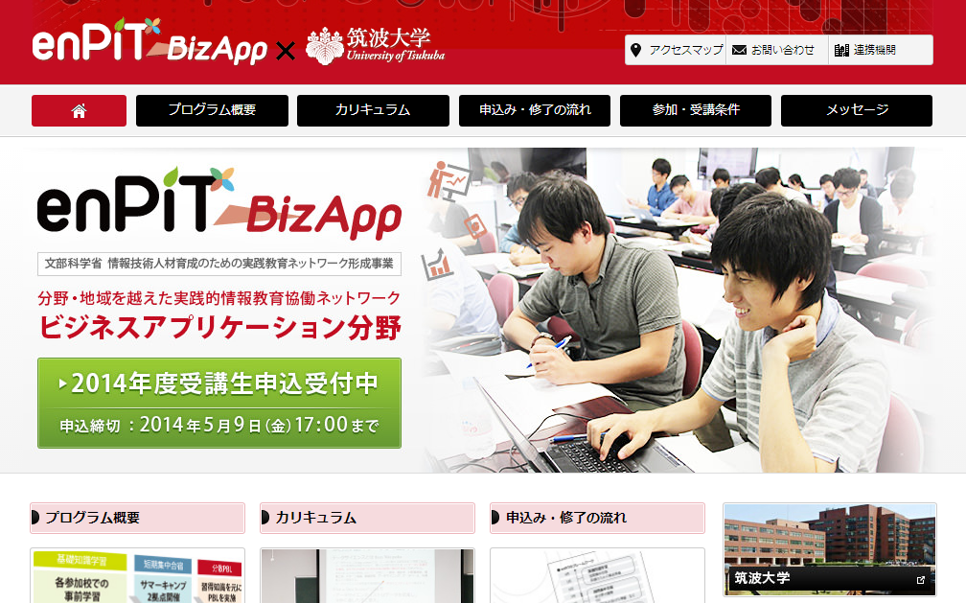
登録
http://www.cs.tsukuba.ac.jp/enPiT/

Slide 13
登録，審査時の注意
登録が終わると確認メールが送られます
5月10日～6月9日：審査情報入力期間
  審査のための詳細情報を入力してください
  (締切 6/9)
  確認メール上記URLのフォームより
  期間内は何度でも修正が可能
このメールに書かれるURLが大事！

Slide 14
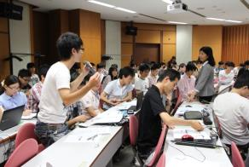
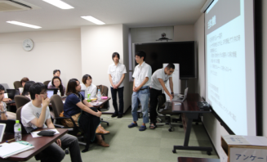
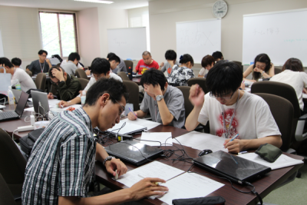
短期集中合宿
講義，研修，PBLの位置付け
  講義
    開発構想の洗練手法
    上流工程のためのさまざまな技術
  研修
    最新のアジャイル開発手法について学ぶ
  PBL
    前半
      開発構想洗練の実践
    後半
      プロジェクト開発の実践
スタンダード 15日間
ライトウェイト 8日間

Slide 15
短期集中合宿第一週
講義時間割
 | ライトウェイト・スタンダード共通
 | 午前1 (9:30-10:45) | 午前2(11:00-12:15) | 午後1(13:30-14:45) | 午後2(15:00-16:15) | 午後3(16:30-)
8月18日 | アジャイル研修I (入門編 (開発者研修+Scrum研修)) ？？ [NTTデータ株式会社] SB0110
8月19日 | ICT分野の研究開発におけるロジカルシンキングとロジカルライティングの活用 高橋 滋子 [株式会社ハーティネス] SB0110 |  | ミニProject Based Learning 嵯峨 智，渡辺 知恵美 [筑波大] SB0110 ミニProject Based Learning 山際 伸一，早瀬 康裕 [筑波大] SB0110 1.要求の理解と仕様策定 2.実装環境の構築とスコープの設定 3.開発計画の策定 4.テストの手法 5.レビューと顧客からのフィードバック |  | ミニPBL 学生による自主開発日および成果発表会準備
8月20日 | ソフトウェア開発のためのドキュメンテーション入門 塩谷 敦子 [イオタクラフト] SB0110 |  |  |  | ミニPBL 学生による自主開発日および成果発表会準備
8月21日 | エスノグラフィを利用した革新的なユーザー・エクスペリエンス 佐々 牧雄 Senior UX Researcher [パロアルト研究所] SB0110 |  |  |  | ミニPBL 学生による自主開発日および成果発表会準備
8月22日 | プレゼンテーションスキル 増本 登志彦 [株式会社 日立ソリューションズ] SB0110 |  |  |  | ミニPBL 学生による自主開発日および成果発表会準備
8月23日 | ミニPBL 学生による自主開発日および成果発表会準備
8月24日 | ミニPBL 学生による自主開発日および成果発表会準備
8月25日 | ミニPBL 成果発表会 SB0110 |  |  |  |  | 交流会 SB0112

Slide 16
短期集中合宿第二週
講義時間割
 | スタンダードコース
 | 午前1 (9:30-10:45) | 午前2(11:00-12:15) | 午後1(13:30-14:45) | 午後2(15:00-16:15) | 午後3(16:30-)
8月26日 | アジャイル研修II (上級編 (開発者研修+Scrum研修)) ？？ [NTTデータ株式会社]
8月27日 | データサイエンス入門 渡辺 知恵美 [筑波大学] SB0110 |  | ミニProject Based Learning 嵯峨 智，渡辺 知恵美 [筑波大] SB0110 ミニProject Based Learning 山際 伸一，早瀬 康裕 [筑波大] SB0110 1.要求の理解と仕様策定 2.実装環境の構築とスコープの設定 3.開発計画の策定 4.テストの手法 5.レビューと顧客からのフィードバック |  | ミニPBL 学生による自主開発日および成果発表会準備
8月28日 | AndroidのPermission機構とその役割について 山口 利恵 [東京大学] SB0110 |  |  |  | ミニPBL 学生による自主開発日および成果発表会準備
8月29日 | クラウド・エキストラ Marat Zhanikeef [九州工業大学] SB0110 |  |  |  | ミニPBL 学生による自主開発日および成果発表会準備
8月30日 | ミニPBL 学生による自主開発日および成果発表会準備
8月31日 | ミニPBL 学生による自主開発日および成果発表会準備
9月1日 | ミニPBL 成果発表会 SB0110 |  |  |  |  | 交流会 SB0112

Slide 17
分散PBL (スタンダード，ライトとも)
9月, 10月, 11月
  2週に一度程度教員からのフィードバックを得つつ，合宿で培った議論をもとに実装を進める
  2～3ヶ月程度で開発を完成させる
11月下旬～12月上旬
  成果発表会，デモ
  修了証授与
12月～2月
  ブラッシュアップ開発期間

Slide 18
昨年の開発テーマ
筑波 Z 栄養マネージャー
Tagroo Quigaroo
ITS ITS(In-Time Service)システム
筑波 X ごはん食べにいくやつ
Ehimen コミュニティバス運行管理システムの開発
HYNTYS テニススクール向けシステム開発
Team.Protein IT経営改革プロジェクト支援ツールの開発
A=M Gamificationを応用したGreen IT
ソリューションの開発
JASY 見積競争支援システムの開発
SANSOCHEN 人事異動業務支援システムの開発
ART キャンパスARの基盤の構築

Slide 19
機材
こちらで用意できるもの
  Android 端末 Nexus 7
  ノートPC
  プロジェクト管理環境 Redmine
  ソースコード管理環境 Git
その他 (分散PBL等でのコミュニケーション用)
  遠隔会議システム Polycom
  簡易打ち合わせ用 webcam
※その他どうしても必要なものは要相談

Slide 20
enPiTの一年 (再掲)
事前学習
  必要となる知識の習得．書籍などを指示 (4～6月)
登録, 審査
  登録(5月)後，審査(6月末～7月初)を経て受講決定
短期集中合宿
  スタンダード 15日間 (8/18～9/1)
  ライトウェイト 8日間 (8/18～8/25)
分散PBL
  9月, 10月, 11月
報告会，修了証
  11月末～12月初
事前学習
登録，
審査
短期集中
合宿
分散PBL
報告会，
修了証
5月上旬
8/18
9/1
11月
12月上旬

